Slide 1
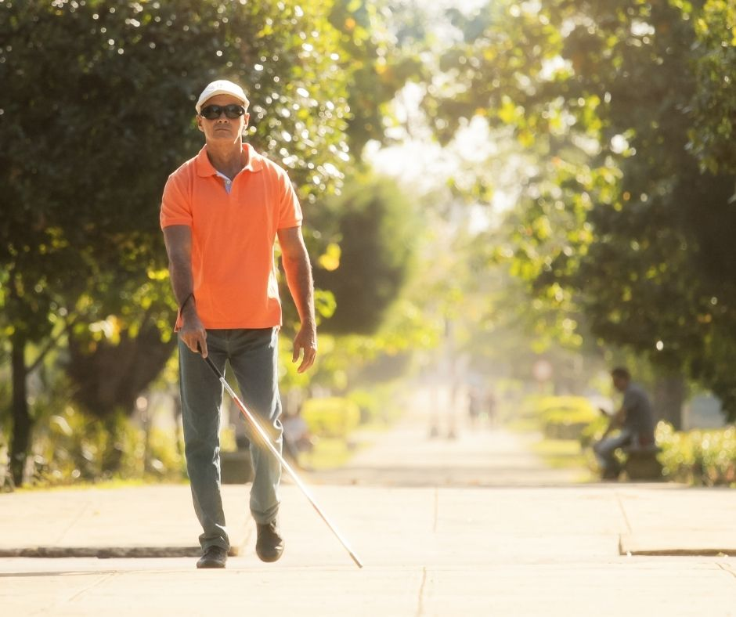
לקות ראייה ועיוורון ילדים
0-18
ריטה לפיד - מנהלת מקצועית
דורית כהן - מנהלת מקצועית גיל הרך

Slide 2
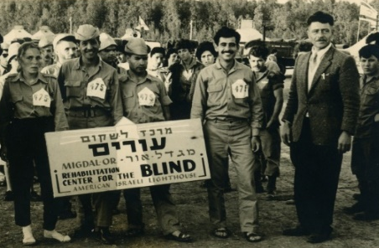
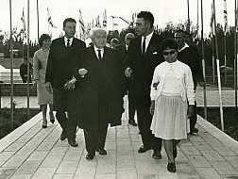
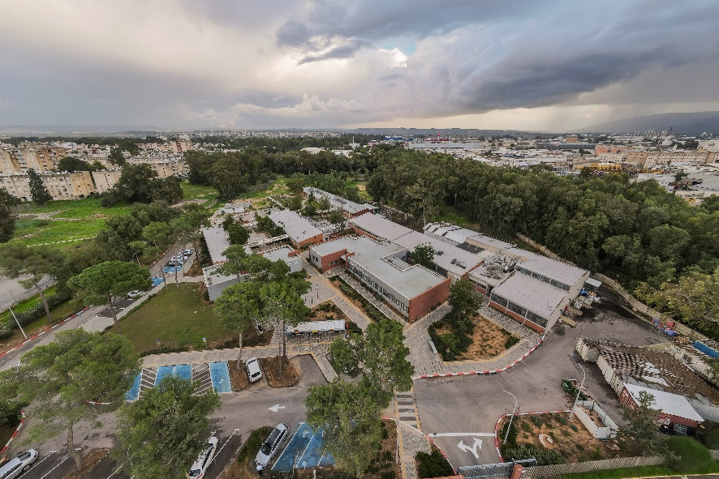
מגדל אור - נעים להכיר
מרכז מגדל אור הוא מרכז רב שירותי, בפריסה ארצית, הפועל למעלה מ- 60 שנה ומעניק שירותים לאנשים עם עיוורון או לקות ראייה ולאנשים המעורבים בחייהם.
המרכז מהווה חלק מפעילותה של עמותת יעדים לצפון מיסודה של קרן רש"י.
מרצף השירותים הייחודי נהנים מדי שנה מעל ל-5,000 אנשים בכל הגילאים ומכל רחבי הארץ עם עיוורון או לקות ראייה (עם או ללא תעודת עיוור), והאנשים המעורבים בחייהם: בני משפחה, נותני שירות, ארגונים וכ-2,000 אנשי מקצוע.
עיקר השירותים ניתנים במימון משרד הרווחה והשירותים החברתיים – מנהל המוגבלויות, המוסד לביטוח לאומי, משרד הביטחון ומשרד הכלכלה והתעשייה.

Slide 3
חזון וייעוד
לאפשר לכל אדם עם עיוורון או לקות ראייה לממש את מלוא הפוטנציאל הגלום בו כאדם.
החזון
להוביל בפיתוח ומתן של שירותים מקצועיים וחדשניים בתחומי השיקום התפקודי, התעסוקתי, החברתי והרגשי עבור אנשים עם עיוורון או לקויות ראייה ולמי שמעורבים בחייהם, ליזום פיתוח, הדרכה ושימוש בטכנולוגיות מסייעות, לקדם את נגישות השירות, המרחב הפיזי והדיגיטלי ולהפיץ ידע בנושאים אלו.
הייעוד
3

Slide 4
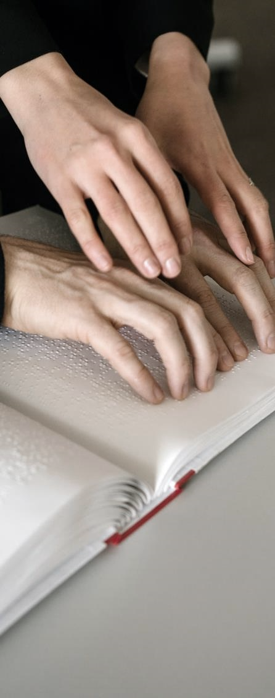
קהלי יעד
כ-125,000 אנשים עם לקות ראייה (עפ"י הלמ"ס)
כ-23,000 מתוכם נושאי תעודת עיוור (לפי נתוני משרד הרווחה*)
כ-500,000 אנשים המעורבים בחייהם (בני משפחה, אנשי מקצוע, נותני שירות)
* מתוכם 10% עם עיוורון מוחלט. 1,600 מתווספים מדי שנה.

Slide 5
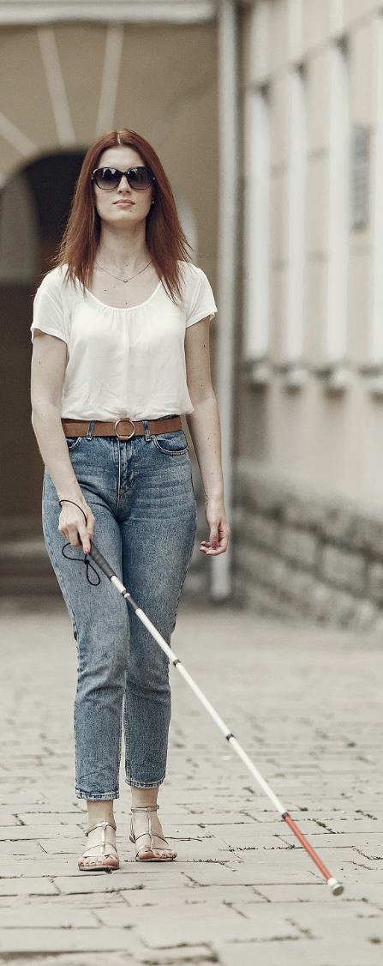
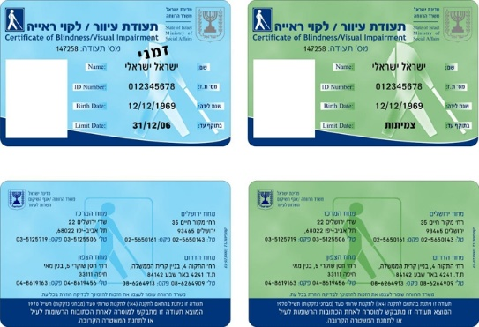
קריטריונים לזכאות בתעודת עיוור
✓ עיוורון מוחלט
✓ חדות ראייה שאינה עולה על 3/60, עם תיקון אופטי בעין הטובה
✓ שדה ראייה
שאינו עולה על 20 מעלות, עם תיקון אופטי בעין הטובה
תעודת עיוור מקנה שירותי שיקום, הטבות ופטורים שונים הניתנים ע"י רשויות, ארגונים ומשרדי ממשלה כולל סבסוד עזרים.
5

Slide 6
גיל רך : 3 - 0
התינוק חייב ליצור אינטראקציה עם הדברים שהוא רואה. הוא חייב להתנסות בהם, לחקור אותם, לבחון אותם, לנסות אותם, לשחק עמם, לגעת בהם, לטעום, להריח ולשמוע אותם.
מתוך הספר "האיש שהעז לראות רוברט קרסון"

Slide 7
השלכות מרכזיות – בגיל הרך
היעדר חיקוי - אין למידה אקראית, לימוד העולם באמצעות תיווך ושימוש בחושים אחרים .
תקשורת - קשר עין עם הסביבה.
מוטוריקה עדינה וגסה - שימוש בידיים, משחק , תנועה וניידות
תפקודי יום יום: משחק, אכילה, לבישה- היעדר חיקוי כמנוף ללמידת הרגלים תפקודיים
הבנת העולם: מושגים, מידע שלם , סיבה ותוצאה-צורך בתיווך תוך שימוש בחושים אחרים.
מניוריזם- לילדים עם עיוורון מוחלט לאורך כל החיים

Slide 8
המענים:
סיוע מקדם עצמאות

Slide 9
סיוע מקדם עצמאות-כיצד?
1. מיומנויות ראייה
2. הכרת עקרונות להנגשת השירות והמרחב:
3. כלים לעבודה במחלות השונות
4.זיהוי הדרדרות בראייה
5. הכרת שירותים ייעודיים 0-18

Slide 10
7 מיומנויות תפקוד הראייה
מודעות
סריקה
ראיית עומק
פענוח
מיקוד מבט וקשר עין
מעקב
תאום עין יד
מיומנויות אלו אינן נרכשות באופן אקראי וניתן לראות רכישה/למידה של המיומנויות לאו-דווקא לפי השלבים המקובלים והנראים לעין.

Slide 11
1. מודעות- Awareness
מודעות היא ההבחנה בקיומו של דבר מה, הכרה בו וערנות כלפיו.
המיומנות הבסיסית ביותר, חשובה להתפתחות הילד.
מלמדת אותנו על היכולת של הילד להשתמש במערכת הוויזואלית באופן תפקודי ב2 היבטים:
1.ההבחנה בין אור לחושך
2. ההיבט התפקודי הנו הכיווניות במרחב -כיוון מלמד על כך שהילד יודע איפה הוא ושהוא יודע שיש מרחב (איך הראייה שלי מובילה אותי בעולם).

Slide 12
1. מודעות- Awareness
איך נבצע הערכה למיומנות זו ?
נחפש..
תגובה למקור אור
תגובה לתנועה של גירוי.
תגובה לחפץ
תגובה לפנים
נבחין:
הפנית מבט רגעית.
שינוי פיזי אצל הילד (תגובה נוירו התנהגותית)- העלאת טונוס, שינוי קצב נשימה, מצמוץ, דריכות וכל שינוי שלא נראה קודם.

Slide 13
מיקוד מבט וקשר עין
מעקב
מיקוד מבט/ נעיצת מבט:
היכולת להביא את שתי העיניים יחד
(או עין אחת) למטרה ויזואלית.
קשר עין: תקשורת בלתי מילולית,
בה שני אנשים מביטים אחד בעיני השני
באותו הזמן.
מעקב: תזוזה של העיניים / ראש,
אחר חפץ / אדם.

Slide 14
סריקה
ראיית עומק
ראיית עומק : היכולת להבחין ולאמוד את העומק והמרחק
ביני לבין חפץ או דמות, מקרוב ו/או מרחוק. ראיית העומק מבוססת לרוב על ניסיון חיים
היכולת להעביר את המבט ממקום למקום, על מנת לבצע סריקה אחר:
הסביבה, חפצים, דמויות ותמונות.

Slide 15
פענוח
תאום עין יד
יכולת ליצור קואורדינציה
בין תנועת שרירי היד
לבין תנועת שרירי העין
בהתאם למידע החזותי שמתקבל ממנה (ראייה).
יכולת תפיסה חזותית-מרחבית
לצד יכולת שליטה מוטורית ביד ובכף היד.
פענוח –היכולת להבין את תפקידו-משמעותו של האובייקט הנמצא מולי.

Slide 16
דגשים בפיתוח מיומנויות
יש יותר צורך לגעת, למשש, להפעיל
קיימת פחות למידה אקראית ונדרשת למידה מכוונת.
זקוק לתיווך מילולי על הנעשה.
תנוחה ותמיכה מתאימה לראש ולגוף מתאימה לגריית ראייה
לאפשר זמן הסתגלות וזמן תגובה
סביבה "שקטה"
ייתכן ונראה גם איטיות בעיבוד
עידוד מוטורי: אובייקטים קרובים לגוף הילד
גירוי הילד לחוויית הצלחה
שימוש ברמזים ויזואליים לצורך למידה, זיהוי ופענוח
.הילד רואה קודם כל פרט ואח"כ את השלם.

Slide 17
מחלות עיניים – גיל רך וילדות

Slide 18
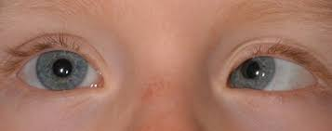
פזילה
גורם : שרירי העין - גלגלי העיניים אינם מתמקדים על אותה נקודה במרחב. כלומר, כאשר עין אחת צופה במטרה, העין השנייה, הפוזלת, צופה בנקודה שונה.
ההשפעה על הראייה
ראיה מטושטשת
חשש להיווצרות של עין עצלה
חוסר ראיית עומק בשל חוסר בראייה דו עינית
פגיעה בשדה הראייה - יש לבדוק האם הילד מתעלם משדה הראייה שהעין בו אינה מתפקדת

Slide 19
קטרקט מולד
עכירות העדשה
תסמיני הקטרקט לפני ניתוח של הוצאת העדשה העכורה הם:
ראייה מטושטשת (ירידה בחדות הראיה)
ראייה כפולה
חוסר יכולת אקומודציה
סנוור- רגישות לאור
תיתכן הופעת ניסטגמוס
ייתכן עיכוב בהתפתחות של הראייה עקב היעדר גרייה מוחית, עד הסרת הקטרקט.

Slide 20
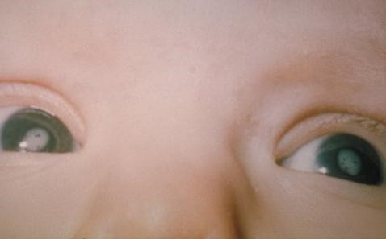
קטרקט מולד דו עיני
קטרקט מולד חד עיני

Slide 21
לבקנות
רקע מחלה תורשתית רצסיבית מולדת .
לבקנות מתאפיינת בחסר מלא או חלקי של פיגמנט (חומר צבעוני הקרוי מלנין) המופיע בעור, בשיער ובעיניים.

Slide 22
לבקנות -השפעה על הראיה
פוטופוביה-רגישות חמורה לאור (סנוור).
ירידה בחדות הראייה בשל אופן הפיזור של האור בעין.
ניסטגמוס (ריצוד) - משפיע על היכולת להעביר מבט בין קרוב לבין רחוק.
•פגיעה בתשבורת- קוצר ראיה גבוה (מיופיה) או רוחק ראייה
(היפרופיה) או אסטיגמציה

Slide 23
קושי ביצירת קשר עין
הפחתה בראיית צבעים
הפחתה ברגישות לניגודיות
קושי בראיית עומק
לעיתים תופיע תופעה נלווית של עין עצלה.

Slide 24
ניסטגמוס
מאפיינים
לקות המאופיינת על ידי תנועות לא רצוניות של העיניים,
ריצוד מצד לצד, מלמעלה למטה או בסיבובים. לרוב מופיע ניסטגמוס בשתי העיניים, אך לעתים גם תיתכן פגיעה רק בעין אחת. הסיבה העיקרית לניסטגמוס היא ירידה בראייה בגיל הרך מסיבות שונות ובהן לבקנות, חוסר קשתית, ניוון עצב הראייה, או חולי ברשתית.

Slide 25
ניסטגמוס -השפעה על הראיה
לרוב מופיע ניסטגמוס בשתי העיניים, אך לעתים גם תיתכן פגיעה רק בעין אחת.
ילדים עם ניסטגמוס מולד לא מודעים לתזוזה התמידית בראייתם, משום שמוחם מסתגל לתנועות העיניים.
לעיתים נראה Head nodding נטייה לנדנד את ראשם כדי להתרכז, שכן הנדנוד מפצה במידת מה על תנועות העיניים.
ראייתם של ילדים עם ניסטגמוס יכולה להשתנות במשך היום בהתאם למצבם הרגשי: בעת עייפות, עצבנות, או לחץ נפשי, תנועות העיניים קיצוניות יותר, ואיכות הראייה נפגעת.

Slide 26
ניסטגמוס השפעה על הראיה
Null point-כדי להגיע לראייה מיטבית, ולהפחית את תנועת העיניים, ישנם מצבים בהם ילדים עם ניסטגמוס יטו את ראשם לכיוון מסוים – הצדה, כלפי מטה או כלפי מעלה. אם כי, הטיה זו עלולה להפחית את שדה הראייה. יש לציין, שנקודה זו לא תמיד קיימת.
ראייה מטושטשת (הפחתה משמעותית באיכות הראייה).
קושי בראייה לרחוק
בד"כ מתקרבים מאד או מקרבים אליהם מאד את האובייקטים.
קושי ביצירת קשר עין
.

Slide 27
ניסטגמוס השפעה על הראיה
קושי בפיענוח של הבעות פנים
קושי בראיית עומק- דבר העלול להקשות על שימוש במדרגות או במעבר על משטחים שאינם יציבים. תפיסת עומק לקויה עלולה גם לגרום לילד להיות איטי יותר ומסורבל יותר מן הרגיל.
קושי בראיית המכלול - בשל הצורך בחיפוש אינטנסיבי אחר מיקוד המבט, הילד מתקשה לראות את התמונה השלמה של הסביבה, ההתרחשות והתמונות.עייפות מוגברת, בגלל המאמץ הנוסף המעורב בהתבוננות

Slide 28
ROP
מאפיינים
רטינופתיה של פגות
בלקות זו של הפגים, לא הושלמו יצירת כלי הדם ברשתית ולכן לאחר הלידה המוקדמת, המוח נותן פקודה להצמיח כלי דם חדשים. כלי הדם הנם חלשים יותר ולא מאורגנים נכון.

Slide 29
ROP השפעה על הראיה
הלקות מתאפיינת על פי חמש דרגות:
1-2 הנזק אינו מצריך טיפול
3- הנזק הנו גבולי
4-5- דורש טיפול בלייזר או קריו (הקפאה) על מנת למגר את הנזק ולמנוע דימומים והיפרדות רשתית. בעקבות כך, ייתכנו צלקות על הרשתית.
תלוי בדרגת הפגיעה ברשתית והיכן ממוקמות הצלקות- במרכז או בפריפריה ובהתאם לכך ההשלכות על התפקוד והעבודה עם הילד. ייתכן גם מצב של עיוורון (דרגה 4-5) בעת היפרדות של הרשתית.

Slide 30
קולובומה
רקע
בשבוע הרביעי להריון העיניים מתחילות להתפתח בשלבים. בשלב הראשון סיבים ממוח העובר נמשכים קדימה בכדי ליצור את מה שעתיד להיות גלגל העין. צורה זו מזכירה בצורתה כוס, שעם הזמן ועד תחילת השליש האחרון להריון תיסגר. במידה ולא נוצרה סגירה מלאה, נוצר מצב של רקמה חסרה הנקראת קולובומה. הקולובומה יכולה להופיע בעין אחת או בשתיהן. רוב מקרי הקולובומה הם חד עיניים.

Slide 31
קולובומה השפעה על הראייה
רקמות בריאות בתוך או מסביב העין חסרות מלידה (חל בעת ההתפתחות העוברית).
סוג הקולובומה ייקבע על פי החלק של העין החסר, מקדימה עד אחורה: בעדשה, בעפעף, במקולה שברשתית, בקשתית (אישון מוארך שצורתו כחור מנעול), בעצב, באישון ועוד.
לרוב זו תהיה הפרעה עינית בלבד אולם בחלק מהמקרים היא אחת מהתופעות של תסמונת כלשהי.

Slide 32
קולובומה השפעה על הראייה
תלוי איזה חלק של העין חסר :
במקולה- חדות ראייה ירודה, קושי בראיית צבעים/ בראיית פרטים/ בפענוח של תמונה.
בעדשה - סנוור, קוצר ראייה/רוחק ראייה
• בקשתית- ייתכן ותהייה רגישות גבוהה לאור/ סנוור
• עצב הראייה הוא צרור של סיבי עצב המעבירים אותות אור מהעין למח. קולובומה בעצב הראייה והפגיעה בחדות הראייה יכולה להיות בדרגות חומרה שונות
ברשתית- במידה שהאזור החסר נמצא ברשתית ההיקפית שדה ראייה יהיה פגוע (בהתאם למיקום הקולובומה). החסר יופיע בד"כ בחלק התחתון ולכן שדה הראייה העליון יהיה חסר

Slide 33
CVI
קיימת מחלוקת בנוגע לראשי התיבות CVI - איזו הגדרה מדויקת יותר
Cortical visual impairment או Cerebral visual impairment.
לקות ראיה על רקע קורטיקלי. כלומר ,זו לקות נוירולוגית, והנזק הוא מוחי ולא עיני. זהו מצב זמני או קבוע שנוצר כתוצאה מפגיעה בהולכה העצבית אל מרכז הראייה, הגורמת לקשיים וחוסר עקביות בהליכי קליטה, עיבוד ובפענוח מידע חזותי. לרוב פגיעה בהעברת המסר העצבי בתוך המוח העליון, באזורי הראייה, מה שגורם לקשיים ולחוסר עקביות בהליכי עיבוד ובפענוח המידע החזותי.

Slide 34
-CVIשכיחות
הסיבה הנפוצה ביותר לליקויי ראיה בילדים בעולם המערבי ( 2013(Hoyt
60% מהילדים עם Cp לוקים גם בCVI. (הברנין 2006)
ל75% מהילדים עם CVI יש לקויים נוירולוגיים נלווים הדורשים התערבות ממושכת (Huo et al.1999)
מעל 40% משטח המח מוקדש לתפקודי הראיה כך שזה לא מפתיע שלמרבית הילדים עם פגיעה מוחית יש ליקוי ראיה בדרגה זו או אחרת.
כדי להבין CVI צריך להבין את הכח של הגמישות הויזואלית. אפשר לפתח פונקציות חדשות באזורים שלא קשורים לראיה. המח ממציא את עצמו על סמך החוויות והסביבה.

Slide 35
10 מאפיינים לילד עם CVI
קשב ויזואלי קצר - הילדים יבטאו קושי להביט ישירות על גירוי לזמן ממושך.
העדפת צבעים - לרוב אדום וצהוב, כמו גם העדפת קונטרסטים חזקים (צהוב על שחור לדוגמה).
רפלקסים ויזואלים ירודים - תגובות מעוכבות, אי קיום תגובות או תגובות חלשות בעוצמתן לגירוי מאיים.
בהייה לא ממוקדת או כלפי מקור אור/ פוטופוביה - רתיעה וחרדה מאור. לעתים ניתן, באופן פרדוקסלי, לראות את שני המאפיינים באותו ילד. הרתיעה מהאור חולפת בדרך כלל עם הגיל.
קושי או חסר של קשר עין-יד - הילדים מסובבים את ראשם לכיוון אחר כאשר הם מושיטים יד לחפץ.

Slide 36
6. ראיה מקרוב -קושי בראייה לרחוק והעדפת קירוב חפצים לפנים.
7. גרייה עצמית ויזואלית - נפנוף אצבעות מול העיניים או תנועות ראש מהירות וחזרתיות
8. העדפת שדה ראייה מסוים - לרוב נצפית העדפה פריפרית.
9. עיכוב בתגובה- זמן תגובה ארוך לגירוי - לעתים לא נצפית תגובה מיידית לגירוי עקב צורך בזמן רב יותר לקליטה ועיבוד של הגירוי.
10. crowding effect - העדפה להביט על גירויים פשוטים, בעלי צבע אחד או שניים על רקע חלק (לרוב שחור).

Slide 37
עקרונות להנגשת השירות והמרחב
קביעות
מקום
שיטה
צורה
ניגודיות
צבעים
תכונות
שימוש בחושים מפצים
שמיעה
מישוש
שימוש בטכנולוגיה מסייעת
עזרים אופטיים
עזרים לא-אופטיים

Slide 38
טכנולוגיה מסייעת לאנשים עם לקות בראייה
עזרים אופטיים ועזרים לא אופטיים
עזרים לתפקוד יומיומי
עזרים לכתיבה וקריאה
טכנולוגיית HIGH וטכנולוגיית LOW

Slide 39
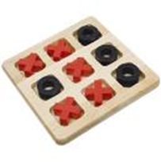
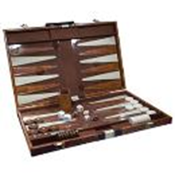
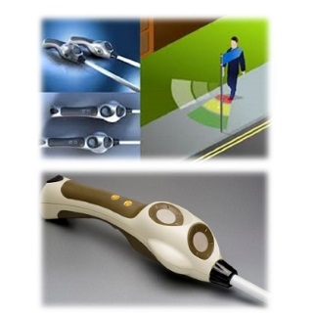
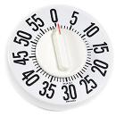
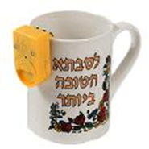
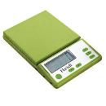
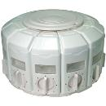
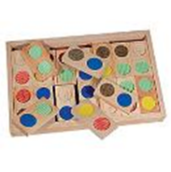
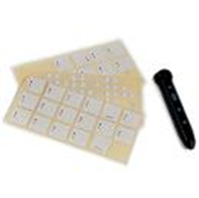
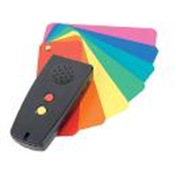
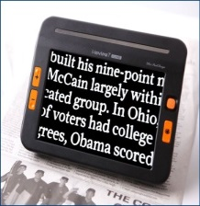
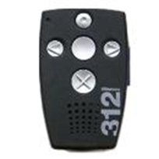
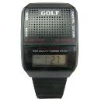
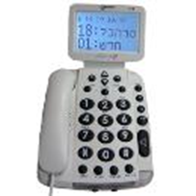
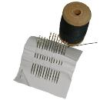
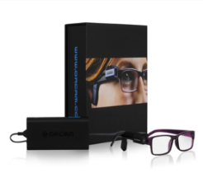
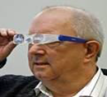
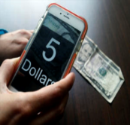
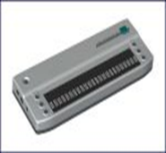
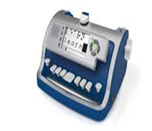
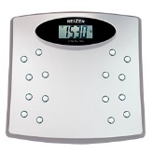
טכנולוגיה מסייעת
לתפקוד בכל תחומי החיים
פנאי
ניידות
עזרי מטבח
קריאה עם ראייה ירודה
תקשורת
טיפול עצמי

Slide 40
דרכי התמודדות וליווי

Slide 41
פזילה – דרכי התמודדות
שימוש ברטייה- מחייב הוראות מהרופא. היישום בפועל משתנה בהתאם לילד (ייתכן ויהיה צורך בזמני הסתגלות קצובים, יש צורך לקיים חשיבה על פעילויות, התאמות של סביבה בהם נעבוד עם או ללא רטייה)
שימוש בקונטרסטים

Slide 42
פזילה – דרכי התמודדות
עבודה על ראיית עומק מקרוב/מרחוק -
מרחוק - מסלולים עם עומקים וגבהים שונים, תרגול של מעברים בין משטחים, סימון של מדרגות ועוד.
הבחנה בין מקומות מוכרים ושאינם מוכרים, מקומות מוצלים לעומת מוארים.
מקרוב- הכנסה לתוך קופסאות עם עומקים שונים, השחלות, פאזל עץ, קושי בתיאום מדויק של עין יד, לימוד היחסים בין הפריטים בתמונה עמוסה בדרך של רמזים חד עיניים, כגון: קרוב/ רחוק, הצללות, הדגשות והבלטות
היות וראיית עומק מבוססת לרוב על ניסיון חיים, כלומר היא תוצאה של ידע שאנו צוברים במהלך החיים, יש לחשוף את הילד לידע עולם.
לוודא מהו הצד הדומיננטי בו הילד משתמש לטובת הראייה

Slide 43
קטרקט דרכי התמודדות
אחרי הניתוח, ייתכן מצב של קוצר ראייה או רוחק ראייה ולכן אופן העבודה יהיה עפ"י האבחנה של הילד:
בעת רוחק ראייה- הדגש בטיפול יהיה על שיפור תפקוד הראייה מקרוב.
שימוש בקונטרסטים,
התייחסות לזוויות הראייה שבהם הראייה מיטבית
הגדלות בהקשר של תמונה עמוסת פריטים, פרטים קטנים בתוך תמונה.
התאמת משקפיים ואביזרי הגדלה
התאמת פילטרים להקלה בסנוור בבית ובחוץ
בעת קוצר ראייה: ראייה טובה מקרוב ולכן הדגש יהיה על שיפור תפקוד הראייה מרחוק:
מיומנויות הסריקה- ספונטנית ומכוונת. כלומר, זיהוי ואיתור של חפץ/תמונה/דמות במרחב במצבים של תנאי סביבה משתנים (עומס, מותאם/ לא מותאם, מוכר/ לא מוכר).
למידה של סימנים חזותיים אשר מאפיינים את החפצים/דמויות/תמונות/המרחב.

Slide 44
לבקנות – דרכי התמודדות
התייחסות לניסטגמוס-
משחקים ופעילויות המעודדים עקיבה אחר חפצים בתנועה, בשל הקושי בביצוע מיומנות המיקוד והעתקת מבט כל פעם מחדש.
נקודת האפס ((null point -לעודד את מציאת המנח בו
הניסטגמוס פוחת לטובת שיפור חדות הראייה.
מתן זמן בזיהוי בשל איטיות התגובה.
התייחסות לפגיעה בתשבורת מופיעה בערך "קטרקט"
עידוד קשר עין
שימוש בקונטרסטיים.
שימוש בהגדלות לקרוב בעת הצורך*
התייחסות לסנוור:
משקפי שמש / מתכהות
מקום ישיבה בגן (לא מול חלון או מקור אור אחר)
הצללות בגן ובחצר
פילטרים (מסננים) בגן ובחלל סגור

Slide 45
יש לאפשר לילד למצוא את מנח הראש המתאים לו ביותר.
לעיתים יש צורך בפיזיותרפיה על מנת להתמודד עם ההשפעה הפיזית
של הטיית הראש.
שימוש במשחקים המעודדים את הילד לעקוב אחר חפץ זז בשל הקושי בביצוע מיומנות המיקוד והעתקת מבט כל פעם מחדש (כגון: כדור, חישוק, מכוניות וכו')
שימוש בפעילויות המערבות תנועה במרחב.
לבצע היכרות מעמיקה מקרוב עם חפצים ומאפייניהם הוויזואליים, על מנת להשתמש בהם לזיהוי ופענוח מרחוק.
לאפשר זמן ממושך יותר כדי לזהות דברים.

Slide 46
עידוד קשר עין בדרך של הבלטות והדגשות אזור הפנים והעיניים וחיזוק השימוש הספונטני בקשר עין.
הדגשת השפתיים ותימלול הרגש הנלווה להבעת הפנים.
ללמד את הילד לסרוק באופן יעיל ושיטתי על מנת לחבר את הפרטים הקטנים לראיית השלם (ראיית המכלול).
התאמת פילטרים (מסננים) להקלה בסנוור שגורם לריצוד יתר*
שימוש בהגדלות ובטמ"סים בעת הצורך*

Slide 47
ניסטגמוס דרכי התמודדות
משחקים ופעילויות המעודדים עקיבה אחר חפצים בתנועה, בשל הקושי בביצוע מיומנות המיקוד והעתקת מבט כל פעם מחדש.
נקודת האפס ((null point -לעודד את מציאת המנח בו
הניסטגמוס פוחת לטובת שיפור חדות הראייה.
oמתן זמן בזיהוי בשל איטיות התגובה.
•התייחסות לפגיעה בתשבורת מופיעה בערך "קטרקט"

Slide 48
cvi– דרכי התמודדות
סביבה חזותית עם מעט גירויים (סביבה מותאמת)
תנוחה שבה הילד יהיה פנוי לשימוש בראייה.
הגירוי- המידע יהיה פשוט, קבוע וצפוי.
קונטרסט בין צבעים
שימוש בחפצים מחיי היום יום של הילד.
חזרתיות.

Slide 49
יצירת אינטגרציה בין מספר חושים
עבודה בפרקי זמן קצרים מאוד
עבודה בפרקי זמן שונים שמאפשרים פניות לשימוש בראייה.
לתת הרבה זמן לראות על מנת שיוכל להגיב על מה שראה.
התאמות בעבודה- צבע, תנועה, שדה ראיה... (חדר חושך/ כיתה)
העברת מידע לשאר אנשי הצוות.
צורך בבידוד האובייקט מהרקע בשל הקושי במורכבות

Slide 50
חשוב להדגיש:
על המטפל להכיר את מכלול הגורמים המשפיעים על תפקודו של הילד כדי לאפשר לו להתפתח ולמצות את יכולותיו ,
לכן שיתוף פעולה בין הגורמים השונים חשובה מאד!

Slide 51
שירותים ייעודיים במגדל אור

Slide 52
מגדל אור – תחומי פעילות
רגשי
חברתי
תעסוקתי
תפקודי
מועדונים חברתיים
תגי"ל
קבוצת מטיילי מגדל אור
קבוצת רכיבה על אופני טנדם
חברותא – תכנית חברתית מקוונת
שירותי אבחון תעסוקתי
הכשרות והשמות בשוק הפתוח
ליווי לצה"ל
מתנדבים מקריאים
ליווי לתעסוקה לבני נוער
מאגר השאלה למעסיקים
מפעל מקדם
טיפול רגשי, פרטני וקבוצתי
הדרכה שיקומית – אימון לעצמאות
מכונים לראייה ירודה
4 התחומים נכללים בשירותים הבאים:
מכינות מגדל אור
טכנולוגיה
הפצת ידע
מוקד חדשנות
מוקד תמיכה טכנולוגי
גישות דיגיטלית
מרכז הדרכה
מרכז ידע מקוון
ייעוץ נגישות השירות

Slide 53
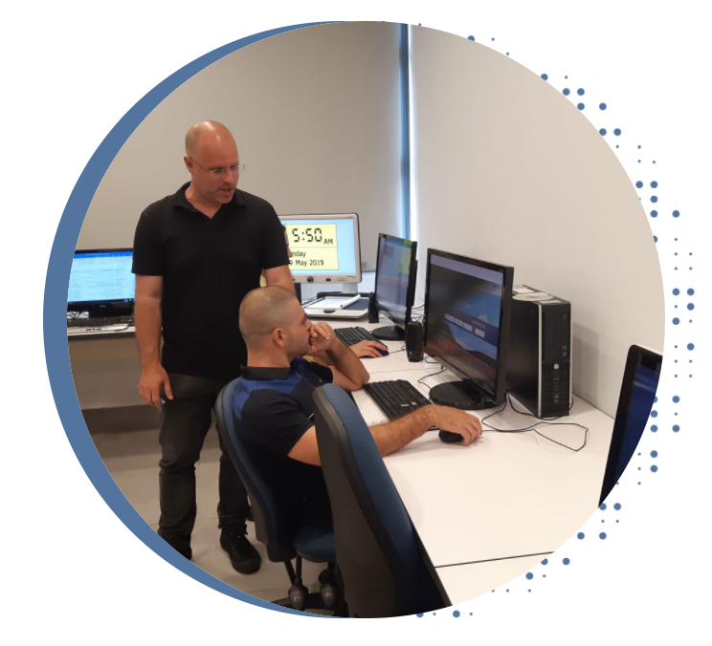
הדרכה שיקומית – אימון לעצמאות תפקודית
המטרה: קידום התפקוד העצמאי ושיפור תחושת מסוגלות.
הדרך: הקניית טכניקות ואסטרטגיות לתפקוד עצמאי ושיפור תחושת מסוגלות.
ניידות והתמצאות
מיומנויות חיי יום יום
טכנולוגיה- טלפונים חכמים ומחשבים
הדרכת הורים עם עיוורון
גיל רך- הדרכת הורים וצוותים מקצועיים
תקשורת (ברייל, קריאה כתיבה, זיהוי כסף, שימוש בשעונים)
פעילויות פנאי
הערכות לשעת חירום
השירות מיועד לאנשים עם עיוורון או לקות ראייה המתמודדים עם קשיים תפקודיים בשל המגבלה. אין חובת זכאות לתעודת עיוור.
ההדרכה מתבצעת בסביבת חייו של מקבל השירות: בית, מקום עבודה, מסגרת לימודים ופנאי.
תפקודי
מורה שיקומית מלמדת צעירה עם לקות ראייה טכניקות עבודה במטבח – כולל חיתוך בסכין
מחקר של האגודה לבריאות הציבור משנת 2017, מצביע על השפעה חיובית מובהקת של שירותי ההדרכה השיקומית/תפקוד עצמאי, שמתבטאת בשיפור משמעותי במדדים התפקודיים, בתפישת איכות החיים ובשביעות רצון גבוהה מהשירות ומרמתן המקצועית של המורות השיקומיות.
Notes:
הערות על גבי השקף

Slide 54
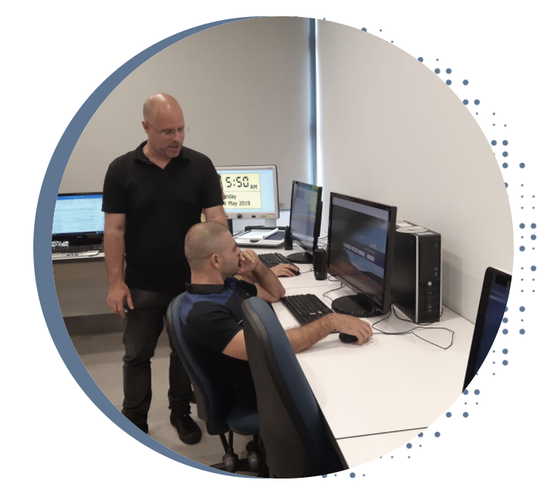
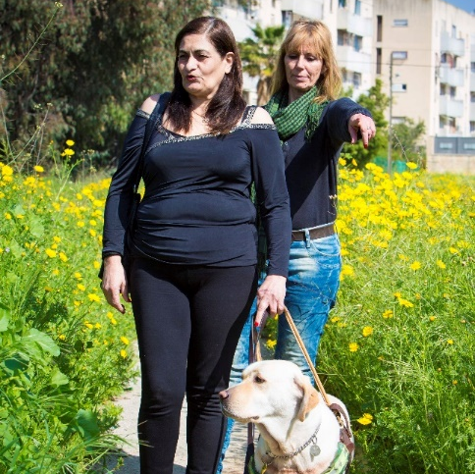
הדרכה שיקומית - תהליך קבלת השירות
תפקודי
קשר מול עו"ס הרשות המקומית
עו"ס ברשות המקומית
קליטת פנייה והערכות
חלוקת ההפניות למורים במחוז
תיאום טלפוני ראשוני
תהליך מול מקבל השירות
היכרות: אינטייק, הערכת התפקוד וגיבוש תכנית התערבות בשיתוף מקבל השירות
יישום: תהליך ההתערבות ועבודה בשיתוף ממשקים
פרידה: סיום ההתערבות
קליטת הפנייה בתחום הדרכה שיקומית
העו"ס מעביר הפניה והשמה לקבלת הדרכה מול מגדל אור
Notes:
שולחת לך תמונה אחרת
גם כאן חסר קצת צבע- במקום אפור כהה ואפור בהיר משהו קצת חי יותר...
אהבתי מאוד את השפה העיצובית כמו באתר עם העיגול הצבעוני והנקודות- אפשר לגוון מבחינת הצבעים ברקע (לא כל הזמן צהוב)
הערות על גבי השקף

Slide 55
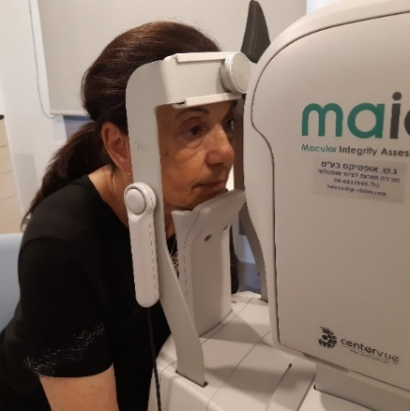
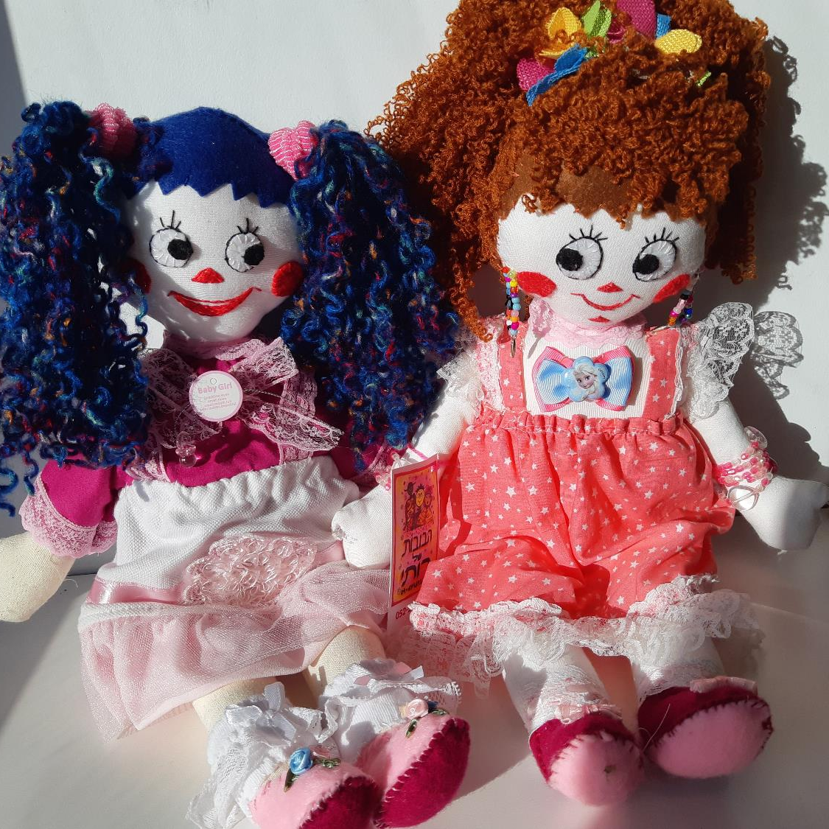
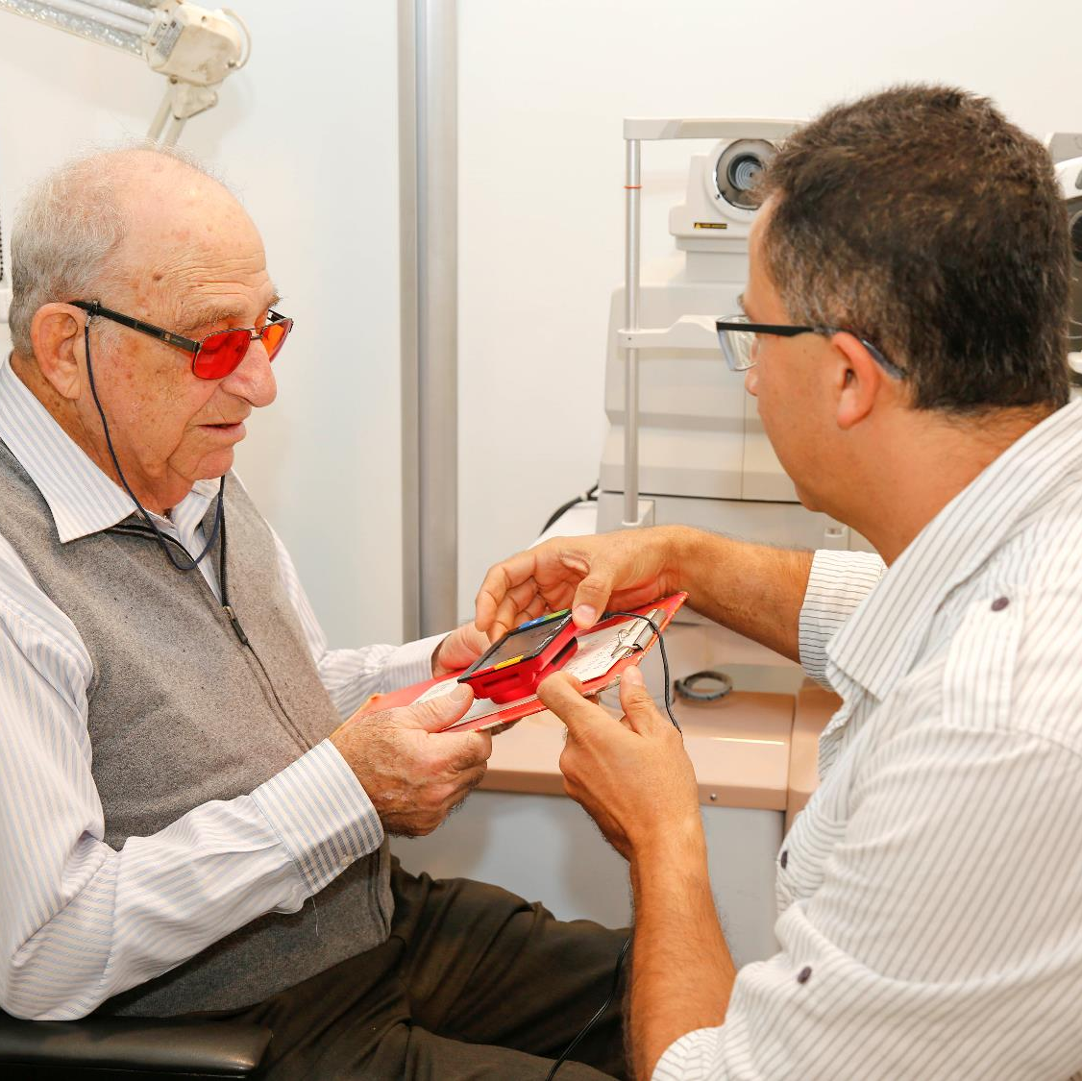
מכונים לראייה ירודה
תפקודי
המטרה: ניצול מקסימלי של שרידי הראייה הקיימים.
הדרך: אבחון, התאמת עזרים אופטיים וטכנולוגיה מסייעת, אימון ותרגול השימוש בהם וכן השאלתם לתקופת התנסות.
המכונים מספקים גם תמיכה רגשית לעיבוד המגבלה, לאדם ולמשפחתו.
92% ממקבלי השירות במכון ציינו בסקר פנימי כי הצוות המטפל היה מקצועי, 95% ציינו כי הציוד שקיבלו היה איכותי וטוב, 59% ציינו כי בעקבות השירות שקיבלו במכון הבינו כי ניתן לחיות חיים טובים – גם עם מגבלת הראייה.
בובות שנתפרו ע"י רותי, לאחר שהותאמו לה עזרי ראייה שבאמצעותם חזרה לתפור את הבובות ולעסוק במה שהיא אוהבת.
Notes:
שתי התמונות של האיש דומות מידי, שולחת לך תמונות נוספות

Slide 56
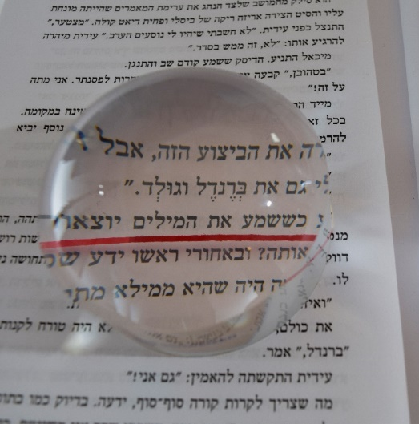
מכונים לראייה ירודה – למי מיועד השירות?
תפקודי
-בעלי תעודת עיוור/לקוי ראייה בכל הגילאים
-בעלי שדה ראייה מצומצם
-בעלי חדות ראייה 3/12 בעין הטובה עם תיקון
-מתמודדים עם קשיים תפקודיים סביב מצב הראייה
- מי שלא קיבל מענה מאופטיקה רגילה
לקבלת השירות ניתן לפנות ישירות למכון ולקבוע תור.

Slide 57
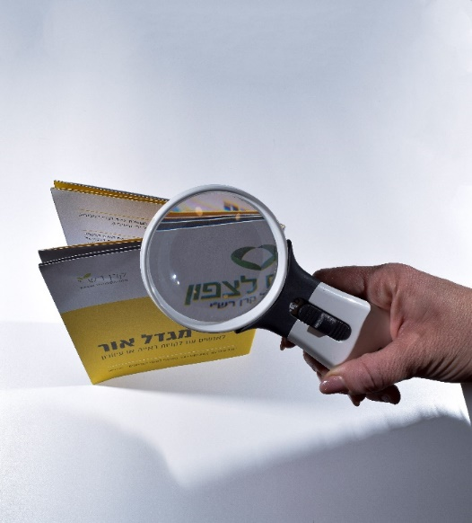
מכונים לראייה ירודה – כיצד זה מתבצע?
תפקודי
אבחון והערכה אופטיים באמצעות אופטומטריסט מומחה בראייה ירודה
התאמת מכשירים ועזרים לשיפור הראייה באמצעות אופטומטריסט
אימון ותרגול בשימוש בעזרים באמצעות מאמן/ת אביזרי ראייה
השאלת עזרים לתרגול ולשימוש בבית הלקוח (כל מסגרת וזמני ההשאלה שלה)
תמיכה רגשית אישית וקבוצתית לעיבוד המגבלה, לאדם ולמשפחתו
מתן ייעוץ ומידע ע"י צוות רב מקצועי, אודות שירותים הניתנים בקהילה ותיווך לגופים המסייעים במיצוי זכויות
לפעמים העזרים הקטנים ביותר, כגון זכוכית מגדלת עם תאורה, יכולים לעשות הבדל גדול ולאפשר לחזור לקרוא.
Notes:
בעקבות הצעתך להוסיף כמה מילים:
"לפעמים העזרים הקטנים ביותר, כגון זכוכית מגדלת עם תאורה, יכולים לעשות הבדל גדול ולאפשר לחזור לקרוא"

Slide 58
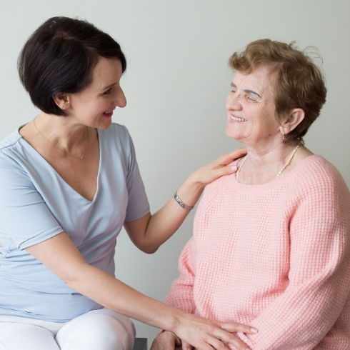
התחום הרגשי
רגשי
המטרה: תחושת רווחה של אנשים עם לקות ראייה, עיבוד המגבלה, קבלת כלים לשיפור התפקוד והגברת העצמאות.
הדרך:
טיפול פרטני וקבוצתי, באופן פרונטלי או מקוון.
השירות ניתן ע"י מטפלים - פסיכולוגים, פסיכותרפיסטים מוסמכים ומטפלי cbt, מומחים במתן טיפול לאנשים עם לקות ראייה או עיוורון, שיכולים לתת מענה הן לאנשים עם לקות ראייה והן לבני משפחותיהם.
המטרות של הטיפול משתנות ממטופל למטופל, אך בדרך כלל יכולות לכלול נושאים כגון:
עיבוד המגבלה | מתן כלים להתמודדות | קידום תהליכים שיקומיים
*טיפול רגשי מחזק את הנכונות לצרוך שירותים נוספים שתורמים לשיפור בתפקוד ובאיכות החיים.
Notes:
התמונה יכולה להיות משהו יותר מרגש וחזק... אולי מישהו בטיפול? חיבוק מהצד?

Slide 59
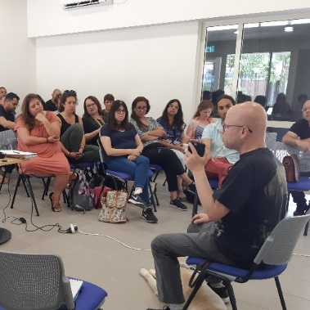
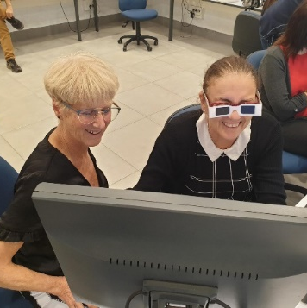
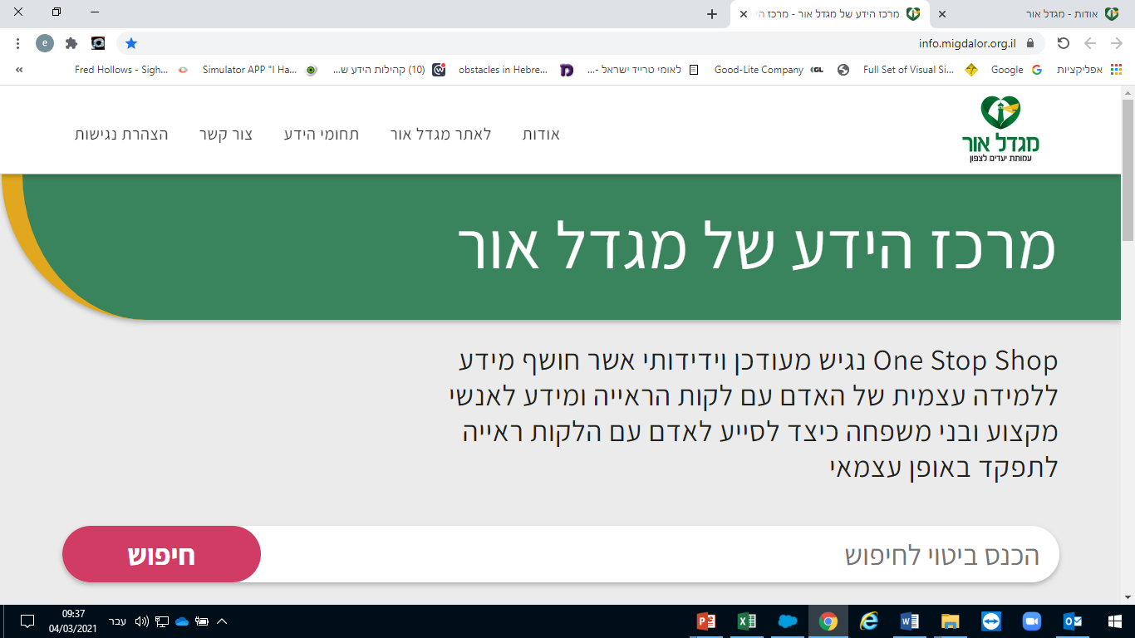
המטרה: חיזוק יכולת מתן שירות וליווי לציבור עם עיוורון או לקות ראייה.
הדרך:
הפצת ידע
הפצת ידע
הרצאות, ימי עיון, סדנאות חווייתיות ע"פ תקנות שוויון זכויות לאנשים עם מוגבלות (התאמות נגישות לשירות), תשע"ג-2013
מרכז הדרכה – פיתוח והנחיית מפגשי מידע פרונטליים או מקוונים (webinar) לקהילה המקצועית, בני משפחה, נותני שירות וציבור עם מגבלות ראייה
יעוץ לנגישות שירות הדרכה, בדיקות ומתן מענה עם מומחיות בעיוורון ולקויות ראייה.
מרכז ידע מקוון מידע כתוב, סרטונים, מפגשים מקוונים מתועדים info.migdalor.org.il

Slide 60
תודה!
מרכז הידע | https://info.migdalor.org.il/
אתר | https://www.migdalor.org.il

